Slide 1
从“雅各”到“以色列”
(从“抓得”到“舍得” )
創世記 32:22-32; 48:18-20；
希伯來書 11:21
Notes:
Text：经文：

Slide 2
聽見的人
亚伯－挽回祭
以諾－与神同行
挪亞－救赎方舟
亚伯拉罕－独生子
以撒－独生子
雅各－“以色列”
Notes:
4:26 塞特也生了一個兒子，起名叫以挪士。那時候，人才求告耶和華的名。以諾瑪土撒拉挪亞閃他拉
林前15:我們若靠基督只在今生有指望，就算比眾人更可憐！希伯來書 12:16 恐怕有淫亂的，有貪戀世俗如以掃的——他因一點食物把自己長子的名分賣了。 17 後來想要承受父所祝的福，竟被棄絕，雖然號哭切求，卻得不著門路使他父親的心意回轉，這是你們知道的。

Slide 3
希伯來書 11:²¹ 雅各因著信，臨死的時候給約瑟的兩個兒子各自祝福，扶著杖頭敬拜神。
羅馬書10:17 信道是從聽道來的，聽道是從基督的話來的。
Notes:
希伯来 11:²¹ 雅各因著信，臨死的時候給約瑟的兩個兒子各自祝福，扶著杖頭敬拜神。
羅馬書9:6 這不是說神的話落了空。因為從以色列生的，不都是以色列人； 7 也不因為是亞伯拉罕的後裔，就都做他的兒女，唯獨「從以撒生的，才要稱為你的後裔」。 8 這就是說，肉身所生的兒女不是神的兒女，唯獨那應許的兒女才算是後裔。 9 因為所應許的話是這樣說：「到明年這時候我要來，撒拉必生一個兒子。」 10 不但如此，還有利百加，既從一個人，就是從我們的祖宗以撒懷了孕， 11 雙子還沒有生下來，善惡還沒有做出來——只因要顯明神揀選人的旨意，不在乎人的行為，乃在乎召人的主—— 12 神就對利百加說：「將來大的要服侍小的。」 13 正如經上所記：「雅各是我所愛的，以掃是我所惡的。」

Slide 4
希伯來書2:3 我們若忽略這麼大的救恩，怎能逃罪呢？這救恩起先是主親自講的，後來是聽見的人給我們證實了， 4 神又按自己的旨意，用神蹟、奇事和百般的異能並聖靈的恩賜，同他們作見證。
聽見的人：亚当，亚伯，以諾，瑪土撒拉，挪亞，閃，亚伯拉罕，以撒，雅各，约瑟，摩西 ……
Notes:
希伯來書12:16 恐怕有淫亂的，有貪戀世俗如以掃的——他因一點食物把自己長子的名分賣了。 17 後來想要承受父所祝的福，竟被棄絕，雖然號哭切求，卻得不著門路使他父親的心意回轉，這是你們知道的。羅馬書10:17 可見信道是從聽道來的，聽道是從基督的話來的。

Slide 5
从“雅各”到“以色列”
(从“抓得”到“舍得” )
創世記 32:22-32; 48:18-20；
希伯來書 11:21
Notes:
Text：经文：

Slide 6
創世記32：²² 他夜間起來，帶著兩個妻子、兩個使女並十一個兒子，都過了雅博渡口。 ²³ 先打發他們過河，又打發所有的都過去， ²⁴ 只剩下雅各一人。有一個人來和他摔跤，直到黎明。 ²⁵ 那人見自己勝不過他，就將他的大腿窩摸了一把，雅各的大腿窩正在摔跤的時候就扭了。 ²⁶ 那人說：「天黎明了，容我去吧。」雅各說：「你不給我祝福，我就不容你去。」²⁷ 那人說：「你名叫什麼？」他說：「我名叫雅各。」

Slide 7
創世記32：²⁸ 那人說：「你的名不要再叫雅各，要叫以色列，因為你與神與人較力，都得了勝。」 ²⁹ 雅各問他說：「請將你的名告訴我。」那人說：「何必問我的名？」於是在那裡給雅各祝福。 ³⁰ 雅各便給那地方起名叫毗努伊勒，意思說：「我面對面見了神，我的性命仍得保全。」³¹ 日頭剛出來的時候，雅各經過毗努伊勒，他的大腿就瘸了。 ³² 故此，以色列人不吃大腿窩的筋，直到今日，因為那人摸了雅各大腿窩的筋。

Slide 8
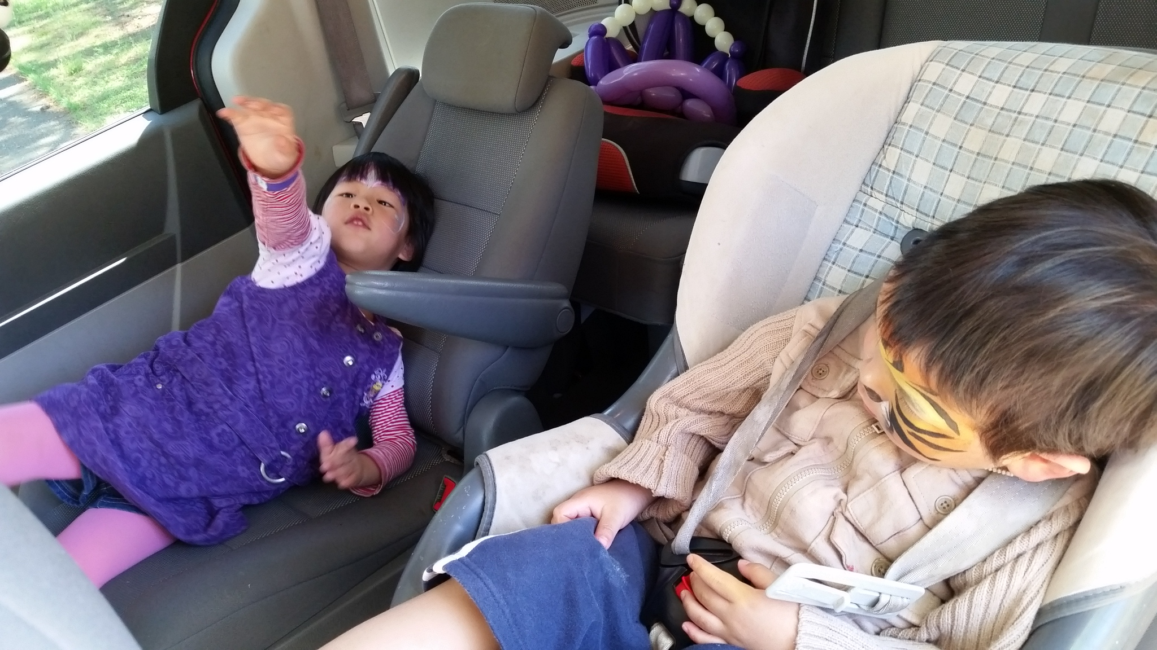

Slide 9
祝福@爷爷亞伯拉罕
創世記12:2我必叫你成為大國，我必賜福給你，叫你的名為大，你也要叫別人得福。
17:⁶ 我必使你的後裔極其繁多，國度從你而立，君王從你而出。 ⁷ 我要與你並你世世代代的後裔堅立我的約，做永遠的約，是要做你和你後裔的神。 ⁸ 我要將你現在寄居的地，就是迦南全地，賜給你和你的後裔永遠為業，我也必做他們的神。」
22：¹⁸ 並且地上萬國都必因你的後裔得福，因為你聽從了我的話。
Notes:
爷爷12:2我必叫你成為大國，我必賜福給你，叫你的名為大，你也要叫別人得福。；15:5－6⁵ 於是領他走到外邊，說：「你向天觀看，數算眾星，能數得過來嗎？」又對他說：「你的後裔將要如此。」 ⁶ 亞伯蘭信耶和華，耶和華就以此為他的義。；17:4-8⁴ 「我與你立約：你要做多國的父。 ⁵ 從此以後，你的名不再叫亞伯蘭，要叫亞伯拉罕，因為我已立你做多國的父。 ⁶ 我必使你的後裔極其繁多，國度從你而立，君王從你而出。 ⁷ 我要與你並你世世代代的後裔堅立我的約，做永遠的約，是要做你和你後裔的神。 ⁸ 我要將你現在寄居的地，就是迦南全地，賜給你和你的後裔永遠為業，我也必做他們的神。」；两国25:23-²³ 耶和華對她說：「兩國在你腹內，兩族要從你身上出來，這族必強於那族，將來大的要服侍小的。」 ²⁴ 生產的日子到了，腹中果然是雙子。 ²⁵ 先產的身體發紅，渾身有毛，如同皮衣，他們就給他起名叫以掃^{[d]}。 ²⁶ 隨後又生了以掃的兄弟，手抓住以掃的腳跟，因此給他起名叫雅各。利百加生下兩個兒子的時候，以撒年正六十歲。；爸爸26:23-24²⁴ 當夜耶和華向他顯現，說：「我是你父親亞伯拉罕的神，不要懼怕，因為我與你同在，要賜福給你，並要為我僕人亞伯拉罕的緣故，使你的後裔繁多。」；自己28:13-15¹³ 耶和華站在梯子以上^{[a]}，說：「我是耶和華你祖亞伯拉罕的神，也是以撒的神，我要將你現在所躺臥之地賜給你和你的後裔。 ¹⁴ 你的後裔必像地上的塵沙那樣多，必向東西南北開展。地上萬族必因你和你的後裔得福。 ¹⁵ 我也與你同在，你無論往哪裡去，我必保佑你，領你歸回這地，總不離棄你，直到我成全了向你所應許的。」；30:30³⁰ 我未來之先，你所有的很少，現今卻發達眾多，耶和華隨我的腳步賜福於你。如今，我什麼時候才為自己興家立業呢？」；31:42³⁸ 我在你家這二十年，你的母綿羊、母山羊沒有掉過胎。你群中的公羊，我沒有吃過。 ³⁹ 被野獸撕裂的，我沒有帶來給你，是我自己賠上。無論是白日，是黑夜，被偷去的，你都向我索要。 ⁴⁰ 我白日受盡乾熱，黑夜受盡寒霜，不得合眼睡著，我常是這樣。 ⁴¹ 我這二十年在你家裡，為你的兩個女兒服侍你十四年，為你的羊群服侍你六年，你又十次改了我的工價。⁴² 若不是我父親以撒所敬畏的神，就是亞伯拉罕的神與我同在，你如今必定打發我空手而去。神看見我的苦情和我的勞碌，就在昨夜責備你。」

Slide 10
祝福@爸爸以撒
創世記26:23-24²⁴ 當夜耶和華向他顯現，說：「我是你父親亞伯拉罕的神，不要懼怕，因為我與你同在，要賜福給你，並要為我僕人亞伯拉罕的緣故，使你的後裔繁多。」
Notes:
爷爷12:2我必叫你成為大國，我必賜福給你，叫你的名為大，你也要叫別人得福。；15:5－6⁵ 於是領他走到外邊，說：「你向天觀看，數算眾星，能數得過來嗎？」又對他說：「你的後裔將要如此。」 ⁶ 亞伯蘭信耶和華，耶和華就以此為他的義。；17:4-8⁴ 「我與你立約：你要做多國的父。 ⁵ 從此以後，你的名不再叫亞伯蘭，要叫亞伯拉罕，因為我已立你做多國的父。 ⁶ 我必使你的後裔極其繁多，國度從你而立，君王從你而出。 ⁷ 我要與你並你世世代代的後裔堅立我的約，做永遠的約，是要做你和你後裔的神。 ⁸ 我要將你現在寄居的地，就是迦南全地，賜給你和你的後裔永遠為業，我也必做他們的神。」；两国25:23-²³ 耶和華對她說：「兩國在你腹內，兩族要從你身上出來，這族必強於那族，將來大的要服侍小的。」 ²⁴ 生產的日子到了，腹中果然是雙子。 ²⁵ 先產的身體發紅，渾身有毛，如同皮衣，他們就給他起名叫以掃^{[d]}。 ²⁶ 隨後又生了以掃的兄弟，手抓住以掃的腳跟，因此給他起名叫雅各。利百加生下兩個兒子的時候，以撒年正六十歲。；爸爸26:23-24²⁴ 當夜耶和華向他顯現，說：「我是你父親亞伯拉罕的神，不要懼怕，因為我與你同在，要賜福給你，並要為我僕人亞伯拉罕的緣故，使你的後裔繁多。」；自己28:13-15¹³ 耶和華站在梯子以上^{[a]}，說：「我是耶和華你祖亞伯拉罕的神，也是以撒的神，我要將你現在所躺臥之地賜給你和你的後裔。 ¹⁴ 你的後裔必像地上的塵沙那樣多，必向東西南北開展。地上萬族必因你和你的後裔得福。 ¹⁵ 我也與你同在，你無論往哪裡去，我必保佑你，領你歸回這地，總不離棄你，直到我成全了向你所應許的。」；30:30³⁰ 我未來之先，你所有的很少，現今卻發達眾多，耶和華隨我的腳步賜福於你。如今，我什麼時候才為自己興家立業呢？」；31:42³⁸ 我在你家這二十年，你的母綿羊、母山羊沒有掉過胎。你群中的公羊，我沒有吃過。 ³⁹ 被野獸撕裂的，我沒有帶來給你，是我自己賠上。無論是白日，是黑夜，被偷去的，你都向我索要。 ⁴⁰ 我白日受盡乾熱，黑夜受盡寒霜，不得合眼睡著，我常是這樣。 ⁴¹ 我這二十年在你家裡，為你的兩個女兒服侍你十四年，為你的羊群服侍你六年，你又十次改了我的工價。⁴² 若不是我父親以撒所敬畏的神，就是亞伯拉罕的神與我同在，你如今必定打發我空手而去。神看見我的苦情和我的勞碌，就在昨夜責備你。」

Slide 11
祝福@自己雅各
創世記28:13-15¹³ 耶和華站在梯子以上，說：「我是耶和華你祖亞伯拉罕的神，也是以撒的神，我要將你現在所躺臥之地賜給你和你的後裔。 ¹⁴ 你的後裔必像地上的塵沙那樣多，必向東西南北開展。地上萬族必因你和你的後裔得福。 ¹⁵ 我也與你同在，你無論往哪裡去，我必保佑你，領你歸回這地，總不離棄你，直到我成全了向你所應許的。」
Notes:
爷爷12:2我必叫你成為大國，我必賜福給你，叫你的名為大，你也要叫別人得福。；15:5－6⁵ 於是領他走到外邊，說：「你向天觀看，數算眾星，能數得過來嗎？」又對他說：「你的後裔將要如此。」 ⁶ 亞伯蘭信耶和華，耶和華就以此為他的義。；17:4-8⁴ 「我與你立約：你要做多國的父。 ⁵ 從此以後，你的名不再叫亞伯蘭，要叫亞伯拉罕，因為我已立你做多國的父。 ⁶ 我必使你的後裔極其繁多，國度從你而立，君王從你而出。 ⁷ 我要與你並你世世代代的後裔堅立我的約，做永遠的約，是要做你和你後裔的神。 ⁸ 我要將你現在寄居的地，就是迦南全地，賜給你和你的後裔永遠為業，我也必做他們的神。」；两国25:23-²³ 耶和華對她說：「兩國在你腹內，兩族要從你身上出來，這族必強於那族，將來大的要服侍小的。」 ²⁴ 生產的日子到了，腹中果然是雙子。 ²⁵ 先產的身體發紅，渾身有毛，如同皮衣，他們就給他起名叫以掃^{[d]}。 ²⁶ 隨後又生了以掃的兄弟，手抓住以掃的腳跟，因此給他起名叫雅各。利百加生下兩個兒子的時候，以撒年正六十歲。；爸爸26:23-24²⁴ 當夜耶和華向他顯現，說：「我是你父親亞伯拉罕的神，不要懼怕，因為我與你同在，要賜福給你，並要為我僕人亞伯拉罕的緣故，使你的後裔繁多。」；自己28:13-15¹³ 耶和華站在梯子以上，說：「我是耶和華你祖亞伯拉罕的神，也是以撒的神，我要將你現在所躺臥之地賜給你和你的後裔。 ¹⁴ 你的後裔必像地上的塵沙那樣多，必向東西南北開展。地上萬族必因你和你的後裔得福。 ¹⁵ 我也與你同在，你無論往哪裡去，我必保佑你，領你歸回這地，總不離棄你，直到我成全了向你所應許的。」；30:30³⁰ 我未來之先，你所有的很少，現今卻發達眾多，耶和華隨我的腳步賜福於你。如今，我什麼時候才為自己興家立業呢？」；31:42³⁸ 我在你家這二十年，你的母綿羊、母山羊沒有掉過胎。你群中的公羊，我沒有吃過。 ³⁹ 被野獸撕裂的，我沒有帶來給你，是我自己賠上。無論是白日，是黑夜，被偷去的，你都向我索要。 ⁴⁰ 我白日受盡乾熱，黑夜受盡寒霜，不得合眼睡著，我常是這樣。 ⁴¹ 我這二十年在你家裡，為你的兩個女兒服侍你十四年，為你的羊群服侍你六年，你又十次改了我的工價。⁴² 若不是我父親以撒所敬畏的神，就是亞伯拉罕的神與我同在，你如今必定打發我空手而去。神看見我的苦情和我的勞碌，就在昨夜責備你。」

Slide 12
从“雅各”到“以色列”
(从“抓得”到“舍得” )
抓得不值得
容易被抓
Notes:
抓得不值得容易被抓得不安心抓不得当舍得才值得異象：祝福满满呼召：大得若舍使命：扶著杖頭

Slide 13
創世記25:^{26a} 隨後又生了以掃的兄弟，手抓住以掃的腳跟，因此給他起名叫雅各。
27：36a 以掃說：「他名雅各，豈不是正對嗎？因為他欺騙了我兩次。他從前奪了我長子的名分，你看，他現在又奪了我的福分。」
Notes:
13 亞伯拉罕舉目觀看，不料，有一隻公羊，兩角扣在稠密的小樹中。亞伯拉罕就取了那隻公羊來，獻為燔祭，代替他的兒子。 14 亞伯拉罕給那地方起名叫耶和華以勒[a]，直到今日人還說：「在耶和華的山上必有預備。」 15 耶和華的使者第二次從天上呼叫亞伯拉罕說： 16 「耶和華說：『你既行了這事，不留下你的兒子，就是你獨生的兒子，我便指著自己起誓說： 17 論福，我必賜大福給你；論子孫，我必叫你的子孫多起來，如同天上的星，海邊的沙；你子孫必得著仇敵的城門； 18 並且地上萬國都必因你的後裔得福，因為你聽從了我的話。』」 19 於是亞伯拉罕回到他僕人那裡，他們一同起身往別是巴去，亞伯拉罕就住在別是巴。
。

Slide 14
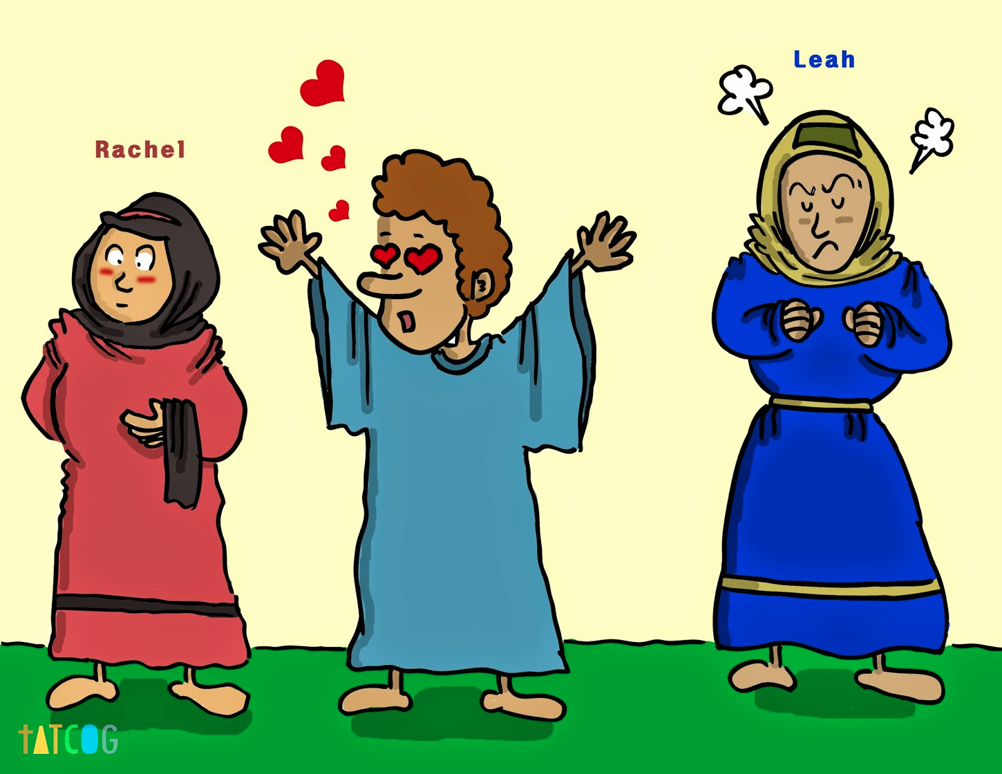
Notes:
4:26 塞特也生了一個兒子，起名叫以挪士。那時候，人才求告耶和華的名。以諾瑪土撒拉挪亞閃他拉

Slide 15
創世記31:⁴⁰ 我白日受盡乾熱，黑夜受盡寒霜，不得合眼睡著，我常是這樣。 ⁴¹ 我這二十年在你家裡，為你的兩個女兒服侍你十四年，為你的羊群服侍你六年，你又十次改了我的工價。⁴² 若不是我父親以撒所敬畏的神，就是亞伯拉罕的神與我同在，你如今必定打發我空手而去。神看見我的苦情和我的勞碌，就在昨夜責備你。」
Notes:
爷爷12:2我必叫你成為大國，我必賜福給你，叫你的名為大，你也要叫別人得福。；15:5－6⁵ 於是領他走到外邊，說：「你向天觀看，數算眾星，能數得過來嗎？」又對他說：「你的後裔將要如此。」 ⁶ 亞伯蘭信耶和華，耶和華就以此為他的義。；17:4-8⁴ 「我與你立約：你要做多國的父。 ⁵ 從此以後，你的名不再叫亞伯蘭，要叫亞伯拉罕，因為我已立你做多國的父。 ⁶ 我必使你的後裔極其繁多，國度從你而立，君王從你而出。 ⁷ 我要與你並你世世代代的後裔堅立我的約，做永遠的約，是要做你和你後裔的神。 ⁸ 我要將你現在寄居的地，就是迦南全地，賜給你和你的後裔永遠為業，我也必做他們的神。」；两国25:23-²³ 耶和華對她說：「兩國在你腹內，兩族要從你身上出來，這族必強於那族，將來大的要服侍小的。」 ²⁴ 生產的日子到了，腹中果然是雙子。 ²⁵ 先產的身體發紅，渾身有毛，如同皮衣，他們就給他起名叫以掃^{[d]}。 ²⁶ 隨後又生了以掃的兄弟，手抓住以掃的腳跟，因此給他起名叫雅各。利百加生下兩個兒子的時候，以撒年正六十歲。；爸爸26:23-24²⁴ 當夜耶和華向他顯現，說：「我是你父親亞伯拉罕的神，不要懼怕，因為我與你同在，要賜福給你，並要為我僕人亞伯拉罕的緣故，使你的後裔繁多。」；自己28:13-15¹³ 耶和華站在梯子以上，說：「我是耶和華你祖亞伯拉罕的神，也是以撒的神，我要將你現在所躺臥之地賜給你和你的後裔。 ¹⁴ 你的後裔必像地上的塵沙那樣多，必向東西南北開展。地上萬族必因你和你的後裔得福。 ¹⁵ 我也與你同在，你無論往哪裡去，我必保佑你，領你歸回這地，總不離棄你，直到我成全了向你所應許的。」；30:30³⁰ 我未來之先，你所有的很少，現今卻發達眾多，耶和華隨我的腳步賜福於你。如今，我什麼時候才為自己興家立業呢？」；31:42³⁸ 我在你家這二十年，你的母綿羊、母山羊沒有掉過胎。你群中的公羊，我沒有吃過。 ³⁹ 被野獸撕裂的，我沒有帶來給你，是我自己賠上。無論是白日，是黑夜，被偷去的，你都向我索要。 ⁴⁰ 我白日受盡乾熱，黑夜受盡寒霜，不得合眼睡著，我常是這樣。 ⁴¹ 我這二十年在你家裡，為你的兩個女兒服侍你十四年，為你的羊群服侍你六年，你又十次改了我的工價。⁴² 若不是我父親以撒所敬畏的神，就是亞伯拉罕的神與我同在，你如今必定打發我空手而去。神看見我的苦情和我的勞碌，就在昨夜責備你。」

Slide 16
从“雅各”到“以色列”
(从“抓得”到“舍得” )
抓得不值得
容易被抓
得不安心
抓不得当
Notes:
抓得不值得容易被抓得不安心抓不得当舍得才值得異象：祝福满满呼召：大得若舍使命：扶著杖頭

Slide 17
从“雅各”到“以色列”
(从“抓得”到“舍得” )
舍得才值得
異象：祝福满满
呼召：大得若舍
Notes:
抓得不值得容易被抓得不安心抓不得当舍得才值得異象：祝福满满呼召：大得若舍使命：扶著杖頭

Slide 18
創世記30:30a 我未來之先，你所有的很少，現今卻發達眾多，耶和華隨我的腳步賜福於你。
31:⁴¹ 我這二十年在你家裡，為你的兩個女兒服侍你十四年，為你的羊群服侍你六年，你又十次改了我的工價。⁴² 若不是我父親以撒所敬畏的神，就是亞伯拉罕的神與我同在，你如今必定打發我空手而去。神看見我的苦情和我的勞碌，就在昨夜責備你。」
Notes:
爷爷12:2我必叫你成為大國，我必賜福給你，叫你的名為大，你也要叫別人得福。；15:5－6⁵ 於是領他走到外邊，說：「你向天觀看，數算眾星，能數得過來嗎？」又對他說：「你的後裔將要如此。」 ⁶ 亞伯蘭信耶和華，耶和華就以此為他的義。；17:4-8⁴ 「我與你立約：你要做多國的父。 ⁵ 從此以後，你的名不再叫亞伯蘭，要叫亞伯拉罕，因為我已立你做多國的父。 ⁶ 我必使你的後裔極其繁多，國度從你而立，君王從你而出。 ⁷ 我要與你並你世世代代的後裔堅立我的約，做永遠的約，是要做你和你後裔的神。 ⁸ 我要將你現在寄居的地，就是迦南全地，賜給你和你的後裔永遠為業，我也必做他們的神。」；两国25:23-²³ 耶和華對她說：「兩國在你腹內，兩族要從你身上出來，這族必強於那族，將來大的要服侍小的。」 ²⁴ 生產的日子到了，腹中果然是雙子。 ²⁵ 先產的身體發紅，渾身有毛，如同皮衣，他們就給他起名叫以掃^{[d]}。 ²⁶ 隨後又生了以掃的兄弟，手抓住以掃的腳跟，因此給他起名叫雅各。利百加生下兩個兒子的時候，以撒年正六十歲。；爸爸26:23-24²⁴ 當夜耶和華向他顯現，說：「我是你父親亞伯拉罕的神，不要懼怕，因為我與你同在，要賜福給你，並要為我僕人亞伯拉罕的緣故，使你的後裔繁多。」；自己28:13-15¹³ 耶和華站在梯子以上，說：「我是耶和華你祖亞伯拉罕的神，也是以撒的神，我要將你現在所躺臥之地賜給你和你的後裔。 ¹⁴ 你的後裔必像地上的塵沙那樣多，必向東西南北開展。地上萬族必因你和你的後裔得福。 ¹⁵ 我也與你同在，你無論往哪裡去，我必保佑你，領你歸回這地，總不離棄你，直到我成全了向你所應許的。」；30:30³⁰ 我未來之先，你所有的很少，現今卻發達眾多，耶和華隨我的腳步賜福於你。如今，我什麼時候才為自己興家立業呢？」；31:42³⁸ 我在你家這二十年，你的母綿羊、母山羊沒有掉過胎。你群中的公羊，我沒有吃過。 ³⁹ 被野獸撕裂的，我沒有帶來給你，是我自己賠上。無論是白日，是黑夜，被偷去的，你都向我索要。 ⁴⁰ 我白日受盡乾熱，黑夜受盡寒霜，不得合眼睡著，我常是這樣。 ⁴¹ 我這二十年在你家裡，為你的兩個女兒服侍你十四年，為你的羊群服侍你六年，你又十次改了我的工價。⁴² 若不是我父親以撒所敬畏的神，就是亞伯拉罕的神與我同在，你如今必定打發我空手而去。神看見我的苦情和我的勞碌，就在昨夜責備你。」

Slide 19
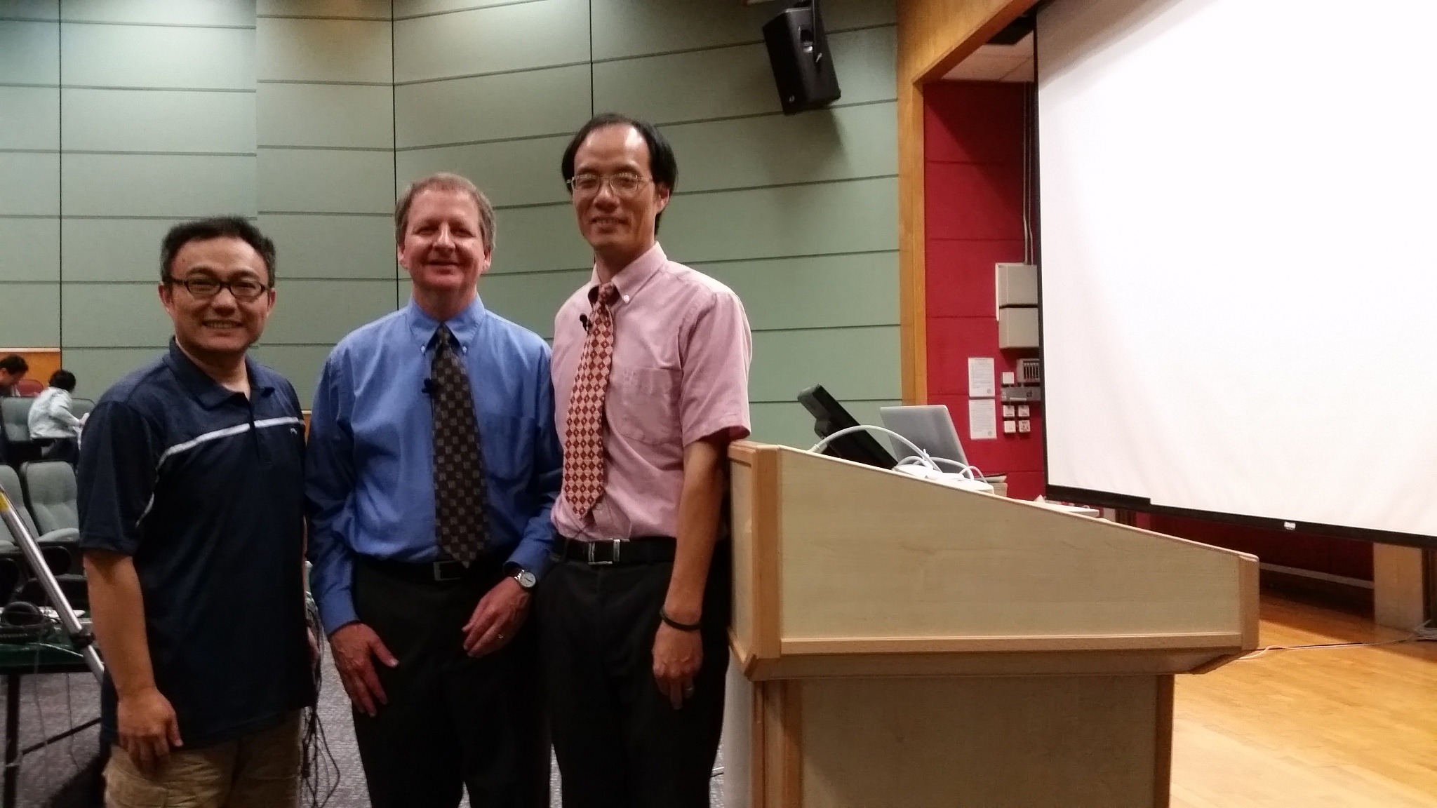
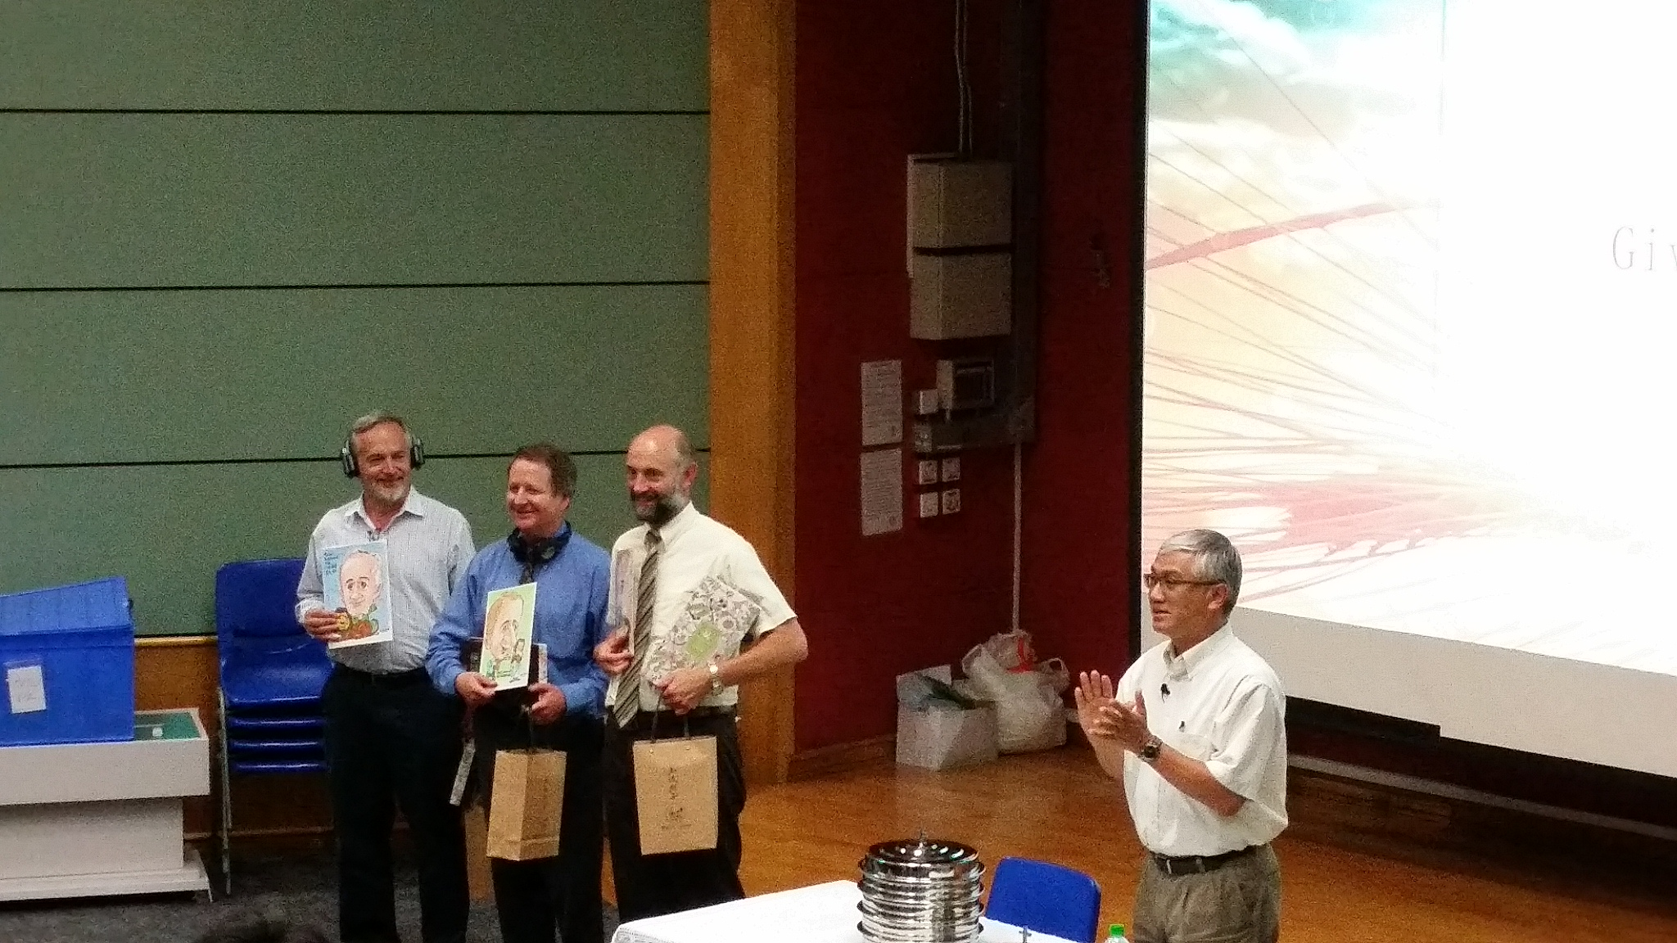

Slide 20
"A wave of sorrow went round the world . . . Borden not only gave (away) his wealth, but himself, in a way so joyous and natural that it (seemed) a privilege rather than a sacrifice”
不保留 No reserves
不退缩 No retreats
不后悔 No regrets
Notes:
rather than a sacrifice"

Slide 21
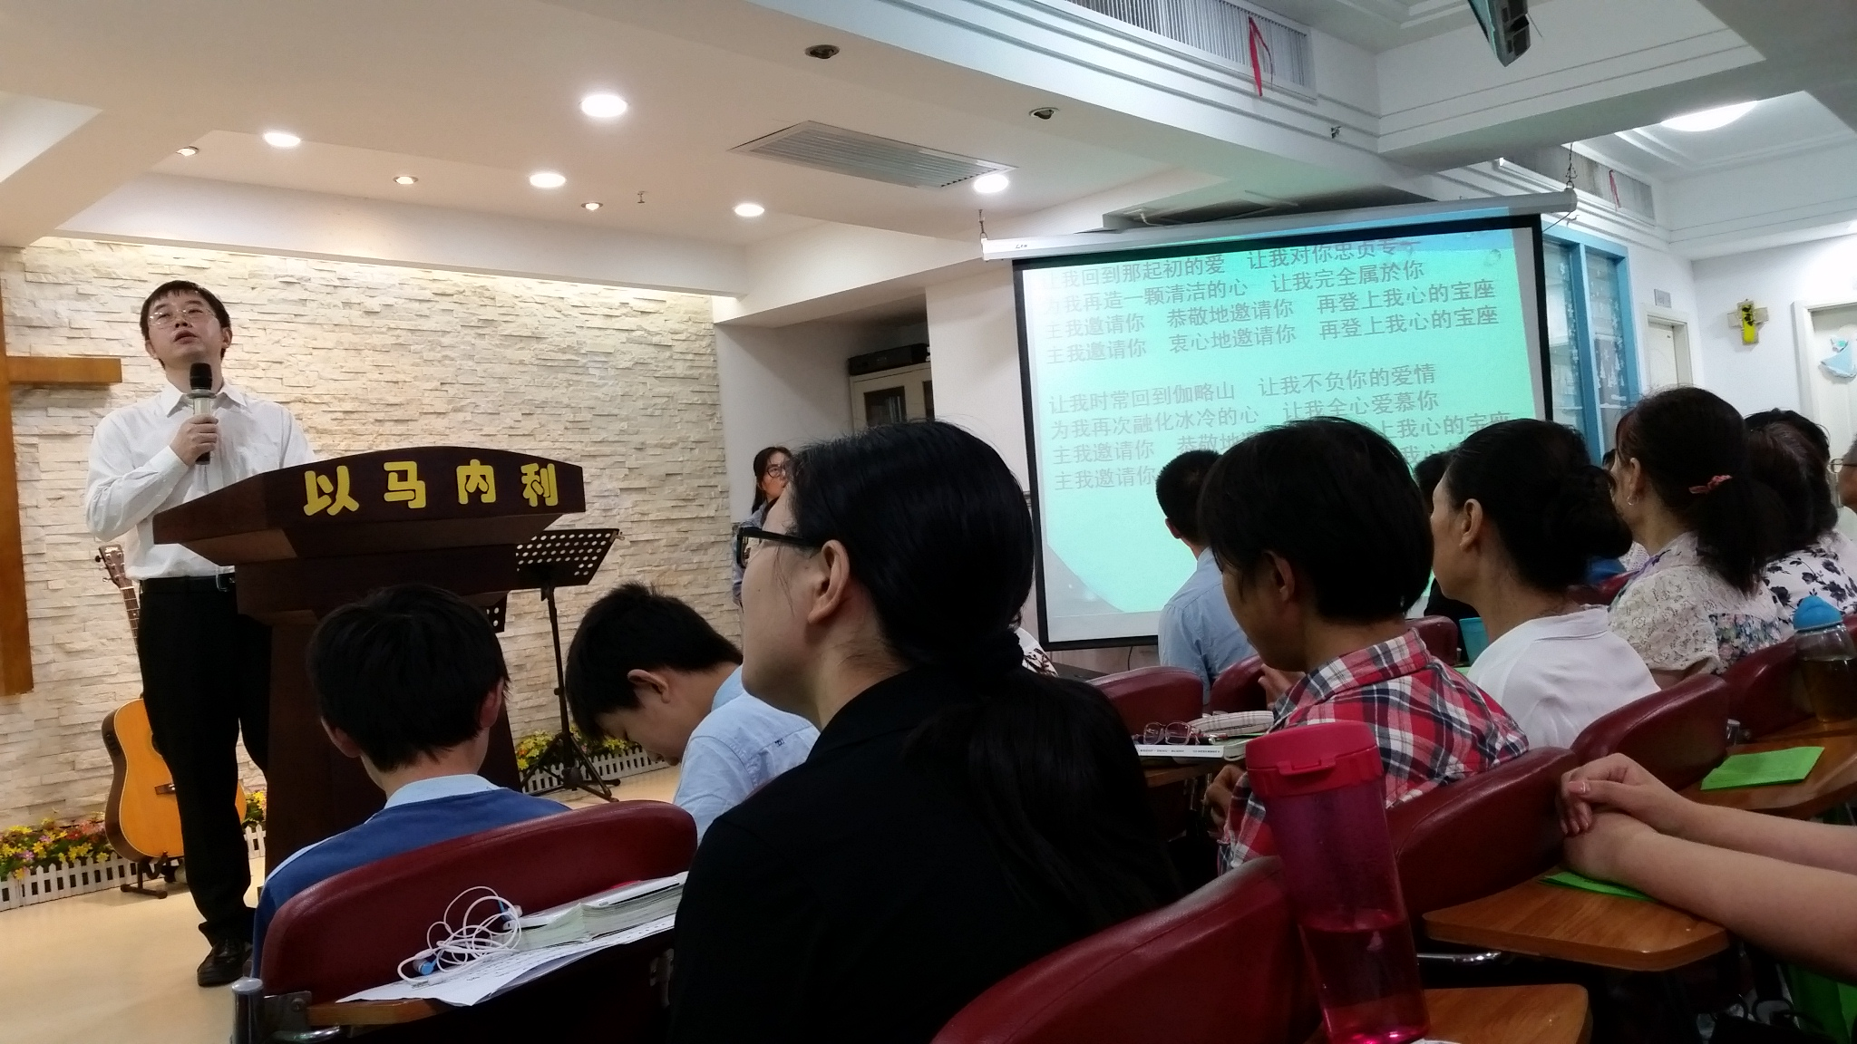

Slide 22
从“雅各”到“以色列”
(从“抓得”到“舍得” )
舍得才值得
異象：祝福满满
呼召：大得若舍
使命：扶著杖頭
Notes:
抓得不值得容易被抓得不安心抓不得当舍得才值得異象：祝福满满呼召：大得若舍使命：扶著杖頭

Slide 23
創世記48：18-20约瑟 对他父亲说：「我父，不是这样。这本是长子，求你把右手按在他的头上。」 他父亲不从，说：「我知道，我儿，我知道。他也必成为一族，也必昌大。只是他的兄弟将来比他还大；他兄弟的后裔要成为多族。」 当日就给他们祝福说：「 以色列 人要指着你们祝福说：『愿 神使你如 以法莲 、 玛拿西 一样。』」于是立 以法莲 在 玛拿西 以上。
希伯來書 11:²¹ 雅各因著信臨死的時候給約瑟的兩個兒子各自祝福，扶著杖頭敬拜神。
Notes:
創世記22：¹這些事以後，神要試驗亞伯拉罕，就呼叫他說：「亞伯拉罕！」他說：「我在這裡。」 2 神說：「你帶著你的兒子，就是你獨生的兒子，你所愛的以撒，往摩利亞地去，在我所要指示你的山上，把他獻為燔祭。」 3 亞伯拉罕清早起來，備上驢，帶著兩個僕人和他兒子以撒，也劈好了燔祭的柴，就起身往神所指示他的地方去了。 4 到了第三日，亞伯拉罕舉目遠遠地看見那地方。 5 亞伯拉罕對他的僕人說：「你們和驢在此等候，我與童子往那裡去拜一拜，就回到你們這裡來。」 6 亞伯拉罕把燔祭的柴放在他兒子以撒身上，自己手裡拿著火與刀，於是二人同行。 7 以撒對他父親亞伯拉罕說：「父親哪！」亞伯拉罕說：「我兒，我在這裡。」以撒說：「請看，火與柴都有了，但燔祭的羊羔在哪裡呢？」 8 亞伯拉罕說：「我兒，神必自己預備做燔祭的羊羔。」於是二人同行。 9 他們到了神所指示的地方，亞伯拉罕在那裡築壇，把柴擺好，捆綁他的兒子以撒，放在壇的柴上。 10 亞伯拉罕就伸手拿刀，要殺他的兒子。 11 耶和華的使者從天上呼叫他說：「亞伯拉罕！亞伯拉罕！」他說：「我在這裡。」 12 天使說：「你不可在這童子身上下手，一點不可害他。現在我知道你是敬畏神的了，因為你沒有將你的兒子，就是你獨生的兒子，留下不給我。」 13 亞伯拉罕舉目觀看，不料，有一隻公羊，兩角扣在稠密的小樹中。亞伯拉罕就取了那隻公羊來，獻為燔祭，代替他的兒子。 14 亞伯拉罕給那地方起名叫耶和華以勒[a]，直到今日人還說：「在耶和華的山上必有預備。」 15 耶和華的使者第二次從天上呼叫亞伯拉罕說： 16 「耶和華說：『你既行了這事，不留下你的兒子，就是你獨生的兒子，我便指著自己起誓說： 17 論福，我必賜大福給你；論子孫，我必叫你的子孫多起來，如同天上的星，海邊的沙；你子孫必得著仇敵的城門； 18 並且地上萬國都必因你的後裔得福，因為你聽從了我的話。』」 19 於是亞伯拉罕回到他僕人那裡，他們一同起身往別是巴去，亞伯拉罕就住在別是巴。

Slide 24
从“雅各”到“以色列”
(从“抓得”到“舍得” )
抓得不值得 | 舍得才值得
容易被抓 | 異象：祝福满满
得不安心 | 呼召：大得若舍
抓不得当 | 使命：扶著杖頭
Notes:
異象
神的蓝图／
呼召
我们有份于神的工程
使命
立志向实现神的工程

Slide 25
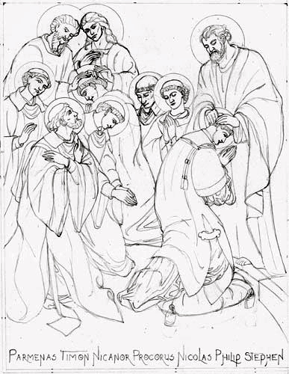
Notes:
4:26 塞特也生了一個兒子，起名叫以挪士。那時候，人才求告耶和華的名。以諾瑪土撒拉挪亞閃他拉

Slide 26
聽見的人
亚伯－挽回祭
以諾－与神同行
挪亞－救赎方舟
亚伯拉罕－独生子
以撒－独生子
雅各－“以色列”
Notes:
4:26 塞特也生了一個兒子，起名叫以挪士。那時候，人才求告耶和華的名。以諾瑪土撒拉挪亞閃他拉
林前15:我們若靠基督只在今生有指望，就算比眾人更可憐！希伯來書 12:16 恐怕有淫亂的，有貪戀世俗如以掃的——他因一點食物把自己長子的名分賣了。 17 後來想要承受父所祝的福，竟被棄絕，雖然號哭切求，卻得不著門路使他父親的心意回轉，這是你們知道的。

Slide 27
圣餐
林前7:23你們是重價買來的。11:23 我當日傳給你們的，原是從主領受的，就是主耶穌被賣的那一夜，拿起餅來， 24 祝謝了，就掰開，說：「這是我的身體，為你們捨的。你們應當如此行，為的是記念我。」
以弗所書4:5 一主，一信，一洗， 6 一神，就是眾人的父超乎眾人之上，貫乎眾人之中，也住在眾人之內。
Notes:
以弗所書4:4 身體只有一個，聖靈只有一個，正如你們蒙召同有一個指望； 5 一主，一信，一洗， 6 一神，就是眾人的父，超乎眾人之上，貫乎眾人之中，也住在眾人之內。 7 我們各人蒙恩，都是照基督所量給各人的恩賜。
哥林多前書7:23 你們是重價買來的，不要做人的奴僕。
11:23 我當日傳給你們的，原是從主領受的，就是主耶穌被賣的那一夜，拿起餅來， 24 祝謝了，就掰開，說：「這是我的身體，為你們捨[b]的。你們應當如此行，為的是記念我。」 25 飯後，也照樣拿起杯來，說：「這杯是用我的血所立的新約。你們每逢喝的時候，要如此行，為的是記念我。」 26 你們每逢吃這餅、喝這杯，是表明主的死，直等到他來。 27 所以，無論何人，不按理吃主的餅、喝主的杯，就是干犯主的身、主的血了。 28 人應當自己省察，然後吃這餅、喝這杯。 29 因為人吃喝，若不分辨是主的身體，就是吃喝自己的罪了
（神的供应）
约翰6:35 耶稣说：“我就是生命的粮。到我这里来的，必定不饿；信我的，永远不渴。 36 只是我对你们说过，你们已经看见我，还是不信。 37 凡父所赐给我的人，必到我这里来；到我这里来的，我总不丢弃他。 38 因为我从天上降下来，不是要按自己的意思行，乃是要按那差我来者的意思行。 39 差我来者的意思就是：他所赐给我的，叫我一个也不失落，在末日却叫他复活。 40 因为我父的意思是叫一切见子而信的人得永生，并且在末日我要叫他复活。” 犹太人议论主 41 犹太人因为耶稣说“我是从天上降下来的粮”，就私下议论他， 42 说：“这不是约瑟的儿子耶稣吗？他的父母我们岂不认得吗？他如今怎么说‘我是从天上降下来的’呢？” 43 耶稣回答说：“你们不要大家议论。 44 若不是差我来的父吸引人，就没有能到我这里来的；到我这里来的，在末日我要叫他复活。 45 在先知书上写着说：‘他们都要蒙神的教训。’凡听见父之教训又学习的，就到我这里来。 46 这不是说有人看见过父，唯独从神来的，他看见过父。 47 我实实在在地告诉你们：信的人有永生。 48 我就是生命的粮。 49 你们的祖宗在旷野吃过吗哪，还是死了； 50 这是从天上降下来的粮，叫人吃了就不死。 51 我是从天上降下来生命的粮，人若吃这粮，就必永远活着。我所要赐的粮就是我的肉，为世人之生命所赐的。” 52 因此，犹太人彼此争论说：“这个人怎能把他的肉给我们吃呢？” 53 耶稣说：“我实实在在地告诉你们：你们若不吃人子的肉，不喝人子的血，就没有生命在你们里面。 54 吃我肉、喝我血的人就有永生，在末日我要叫他复活。 55 我的肉真是可吃的，我的血真是可喝的。 56 吃我肉、喝我血的人常在我里面，我也常在他里面。 57 永活的父怎样差我来，我又因父活着，照样，吃我肉的人也要因我活着。 58 这就是从天上降下来的粮。吃这粮的人就永远活着，不像你们的祖宗吃过吗哪还是死了。” 59 这些话是耶稣在迦百农会堂里教训人说的。 主的话是灵是生命 60 他的门徒中有好些人听见了，就说：“这话甚难，谁能听呢？” 61 耶稣心里知道门徒为这话议论，就对他们说：“这话是叫你们厌弃[a]吗？ 62 倘或你们看见人子升到他原来所在之处，怎么样呢？ 63 叫人活着的乃是灵，肉体是无益的。我对你们所说的话就是灵，就是生命。

